Slide 1
1996
SINCE

Slide 2
gestion Empresarial
www.AVHWIN.com
World International Networkers
CALIDAD DE VIDA

Slide 3
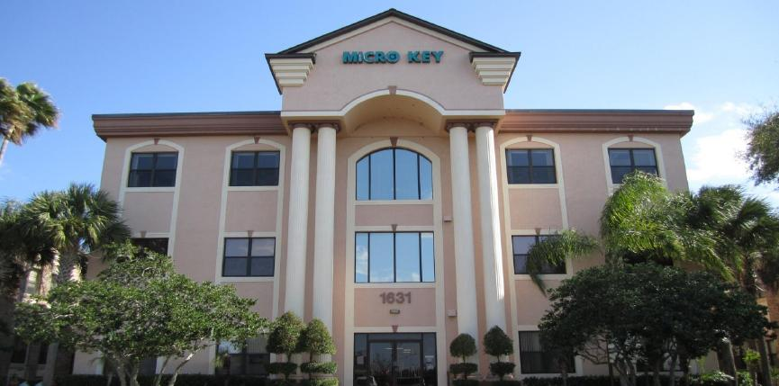
La Compañía – Perfil
American Vision Health Plus fue fundada en Puerto Rico en el 1996 como un plan de cuidado para la visión. Desde entonces hemos ayudado a los proveedores a adquirir nuevos pacientes (aumentando así su base de clientes) y a los miembros a ahorrar en un sinnúmero de servicios.
Somos una empresa comprometida a hacer los servicios de salud alcanzables y manejables para todos.
Oficinas Principales
Kissimmee, Florida
No Somos un Seguro

Slide 4
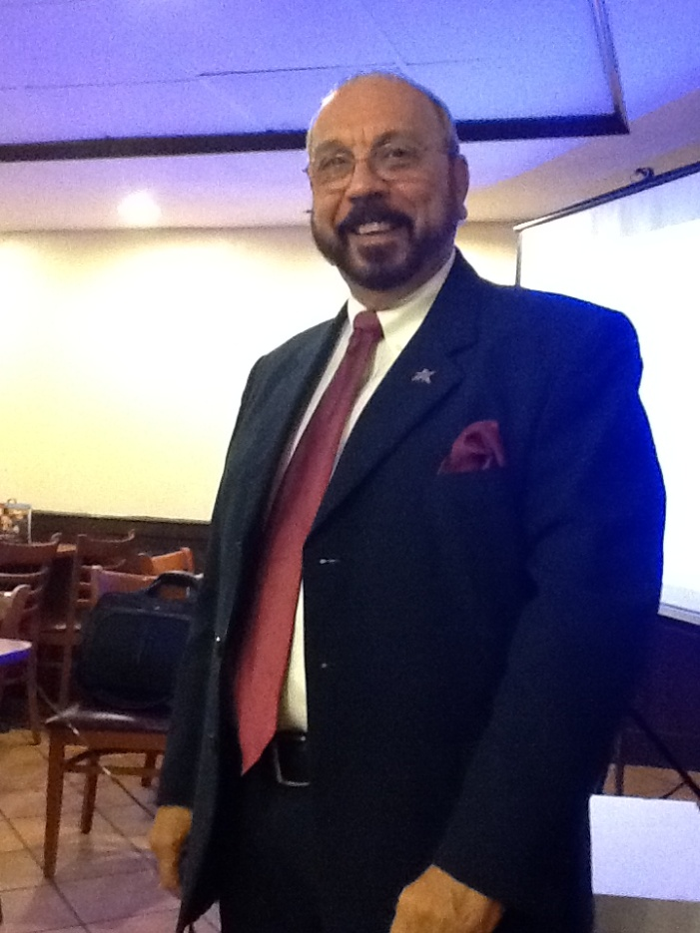
Graduado de Administración Empresas de la UPR (University of Puerto Rico) y con más de 35 años de experiencia en la industria de seguros, Preside actualmente
American Vision Health Plus.
En el pasado:
Gerente Regional de AFLAC (1976-1990)
Federation Marketing Group, Inc. (Presidente).
AIG International Life Insurance of PR Vice-Presidente y Director de Mercadeo de Puerto Rico e Islas Vírgenes, (1992-1998).
Radamés Camacho, Presidente & CEO
O
R

Slide 5
¿Qué hacemos?
American Vision Health Plus brinda soluciones de atención médica alternativa tanto por la actual crisis económica como por la crisis en aumento en el costo de la industria de la atención de salud.
Con nosotros ahorrará hasta un 55% en descuentos con nuestras tarifas fijas pre-negociadas en servicios de salud y contarás con una de las más largas y respetadas listas de proveedores de la nación. Hemos desarrollado un programa sencillo de entender y utilizar, al alcance de todos.

Slide 6
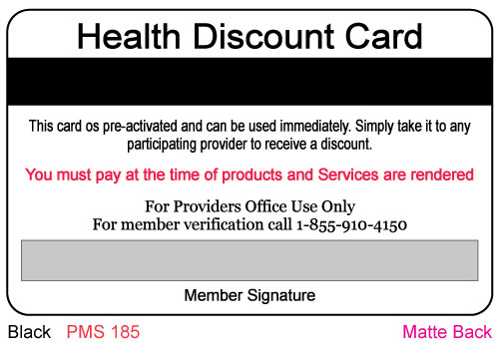
Tarjeta Médica
PARA TI Y TU FAMILIA

Slide 7
¿ Qué te Ofrecemos?
DESCUENTOS EN
MEDICOS
FARMACIAS
LABORATORIOS
ESPECIALISTAS
DENTISTAS
MÉDICOS, ESPECIALISTAS
Servicios Dentales y Visión
FARMACIAS
LABORATORIOS
Emergencias Y MUCHOS MÁS
Descuentos desde
15% hasta 55% o Tarifas Fijas
No Somos un Seguro

Slide 8
Un rotativo de P.R. publicó recientemente la realidad en que viven cerca de 300 mil asalariados que no pueden costear un seguro médico en Puerto Rico.
No Somos un Seguro

Slide 9
Beneficia a toda la FAMILIA
Hasta 8 beneficiarios
Sin exámenes médicos
Sin límite de edad
A tu alcance
Cientos de proveedores
Por solo: $39.95 Mensual
No Somos un Seguro

Slide 10
¿OPORTUNIDAD?
O
R
Oportunidad de Negocio…Es REAL

Slide 11
TRES Pasos Para Generar Ingresos
AVHPLUS ES EL ÚNICO PLAN REAL QUE TE DA LA
OPORTUNIDAD DE
TENER TU PROPIO NEGOCIO,
GANAR DINERO
Y REALIZAR TUS SUEÑOS
OPORTUNIDAD

Slide 12
Invierte en ti:
PASO #1 DISTRIBUIDOR
INDEPENDIENTE
$89.95
Una Sola vez
+
$39.95MENSUAL
Incluye:
Kit de entrenamiento
Documentación
Tarjeta Socio AVHPlus
Tarjeta de LTGM
No Somos un Seguro

Slide 13
Al Auspiciar 5 Distruidores:
Obteniendo el LIFETIME GOLD MEMBERSHIP Y AVHPLUS Card
Usted Recibe $40.00 Dls. por cada nuevo Distribuidor.
= $200.00 Dls.
En Primer Nivel Recuperas $200.00 Dls

Slide 14
Plan de Compensación
DISTRIBUIDOR
Para llegar a este 1er. Nivel
necesitas 5 Nuevos Distribuidores
pagando $39.95 al mes y Calificas para un 20%
1
$39.95 X 5 = $199.95 x 20% + $39.95 residual Mensual
2
5
TU
1er.Nivel $35.95 al Mes
1er Nivel
RESIDUAL
3
4
5 Estrellas
Es un ejemplo y las ganancias son garantizadas.

Slide 15
Plan de Compensación NIVELES DE ÉXITO
NIVEL | # ASOCIADOS | % GANANCIA | TOTAL DE INGRESO | INGRESO MENSUAL
1 | 5 | 20% | $39.95 | $39.95
2 | 25 | 15% | $149.81 | $189.76
*3 | 125 | 13% | $649.18 | $838.94
4 | 625 | 10% | $2,496.87 | $3,335.81
**5 | 3,125 | 7% | $8,739.06 | $12,074.87
6 | 15,625 | 2% | $12,484.37 | $24,559.24
7 | 78,125 | 1% | $31,210.93 | $55,770.17
*3- UNA VEZ ALCANZAS EL NIVEL 3 CON 125 PERSONAS, OBTIENES UN BONO DE $2,500.00, UNA SOLA VEZ.
*5- AL ALCANZAR EL NIVEL 5 CON 3,125 PERSONAS, OBTIENES UN BONO POR LA MISMA CANTIDAD UNA VEZ.
Es un ejemplo y las ganancias son garantizadas.
No Somos un Seguro

Slide 16
Posiciones de Liderazgo
DISTRIBUIDOR
1er. Nivel 5 Estrellas
3er. Nivel Estrella Platino
5to. Nivel Estrella ORO Platino
6to. Nivel Estrella ORO International
7mo. Nivel Estrella Presidencial

Slide 17
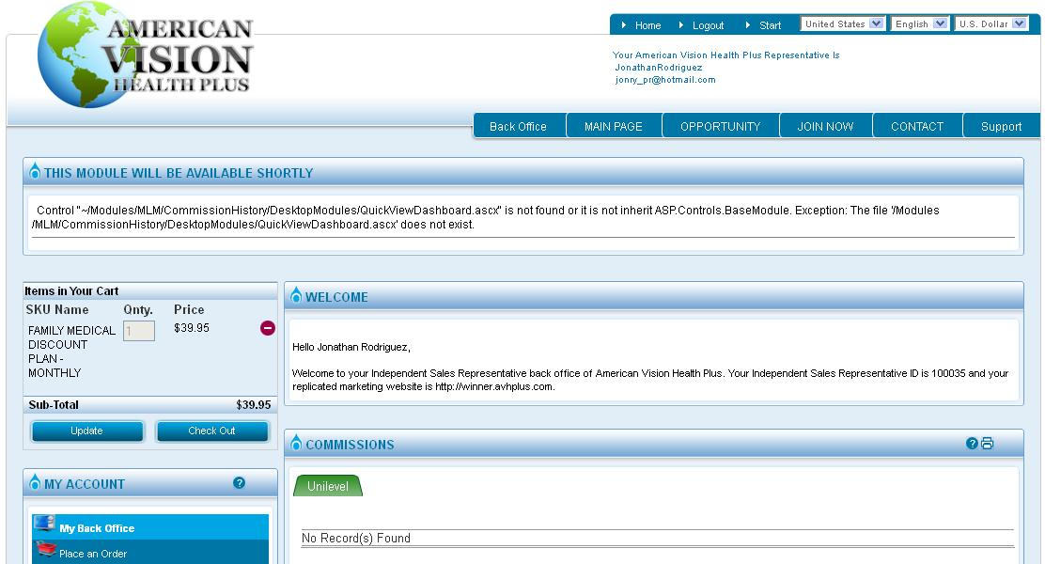
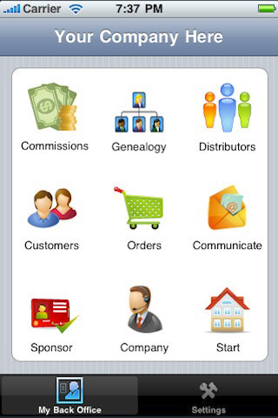
Beneficios del Distribuidor:
Back-Office y Réplica Website
Tu página virtual
Back-Office
Aplicación iPhone/iPad/Android
Página virtual gratis por 60 días-
$9.95 después, al mes

Slide 18
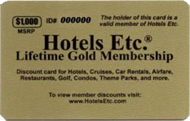
Sólo Para Distribuidores
Lifetime Travel Club Membership
AVHPLUS
Tarjeta de Descuentos en
Aviones, Restaurantes,
Descuentos:
Hasta 50% en 50,000+hoteles
Más de 20,000 rent-a-car
Más de 5,000 restaurantes
Parques,
Renta de autos,
Cruceros,
Hoteles

Slide 19
PASO #2 ASOCIADOS
Auspiciado Por Distribuidor o la Compañia
Membresia Anual de $45.00 Dls. $25.00 Dls. Bono al Distribuidor
Sólo Vender Y Promocionar los Productos De AVHPLUS
Ver Plan de Compesación de Asociados Próxima página
LOS ASOCIADOS NO PUEDEN AUSPICIAR
PASO #3
VENTAS DE Lifetime Card Membership $89.95
COMISION $45.00
AVHPLUS
Distribuidor o Asociado
El Asociado para disfrutar LTCM tiene que comprar la tarjeta

Slide 20
Planes De Compensación…
Asociados
FAMILIAR INDIVIDUAL
MEDICAL PLAN
$ 39.95
$ 19.95
COMISIONES
$ 45.00
$25.00
RESIDUAL MENSUAL
$ 2.00
$ 1.00

Slide 21
! OPORTUNIDAD !

Slide 22
Planes y Precios
Plan Familiar
Registración
Plan Individual
$ 39.95
$ 39.95
$ 19.95
$25.00
$64.95
$44.95
Total a Pagar
Una Sola Vez
Total a Pagar
Cuota de Subscripción (1) Sola vez
Hasta 8 personas bajo mismo techo

Slide 23
EJEMPLO
Para Asociados
Comisión semanal
10 VENTAS POR SEMANA
=
$450.00
Ingresos Residuales
10 VENTAS POR SEMANA
=
$ 20.00 al mes
40 VENTAS POR MES
=
$80.00 al mes

Slide 24
INCENTIVOS, BONOS Y CONCURSOS
Para Distribuidores
y Asociados

Slide 25
Bonificación
Distribuidores y Asociados
150 Ventas en Tres (3) meses
$1,500.00

Slide 26
CRUCERO
Distribuidores y Asociados
25 Ventas Mensuales Consecutivas por 6 meses
4 Días y 3 Noches
BAHAMAS
$400.00 Para Gastos
2 personas

Slide 27
Automóvil
Para Distribuidores y Asociados
1000 VENTAS ANUALES
ENERO A DECEMBER
TOYOTA COROLLA
Del AÑO

Slide 28
315-370-7070
www.avhplus.com
(OPORTUNIDAD)
1-800-370-7054

